Slide 1
前次事項
一、除了OTRF外，有沒有其他的benchmark可使用
二、當模型對於內容不是很確定時，導入更專業的模型?

Slide 2
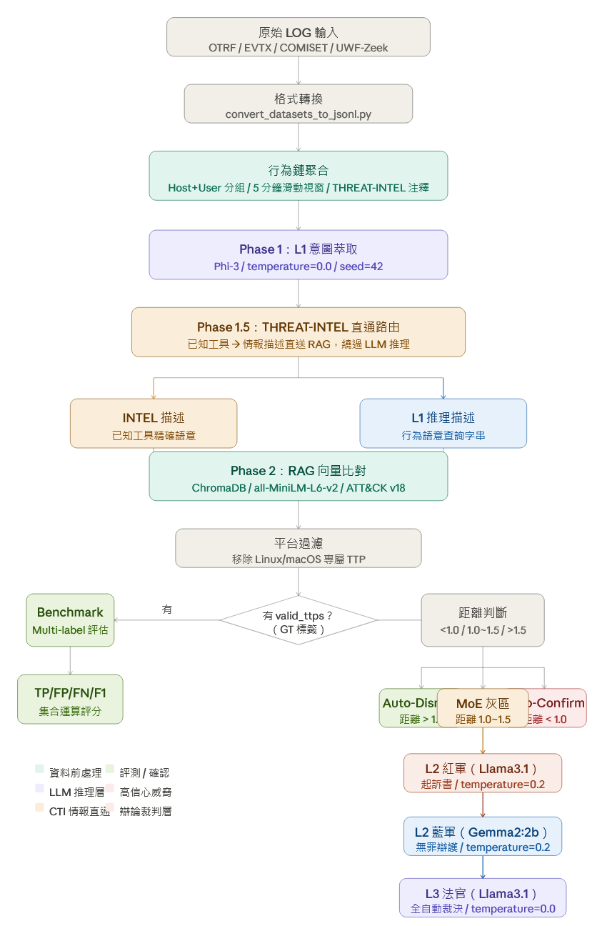
目前架構

Slide 3
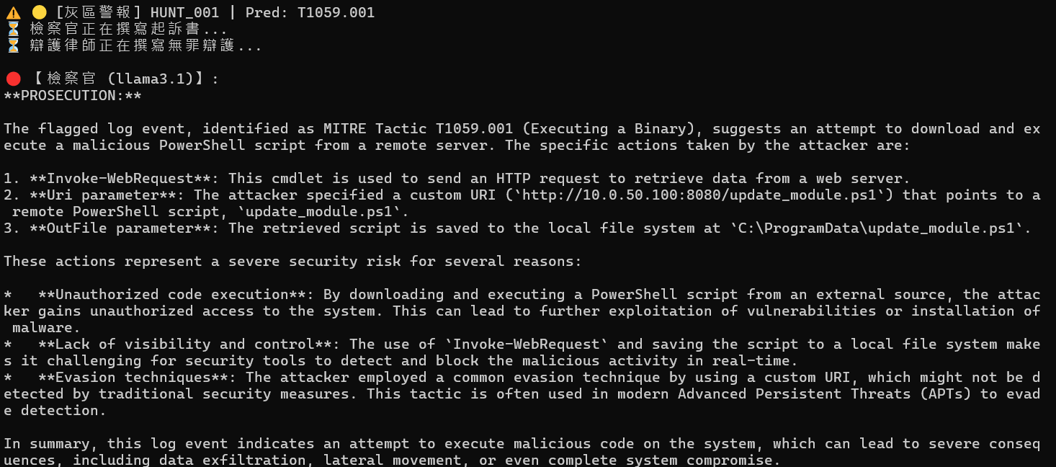
無正確答案時

Slide 4
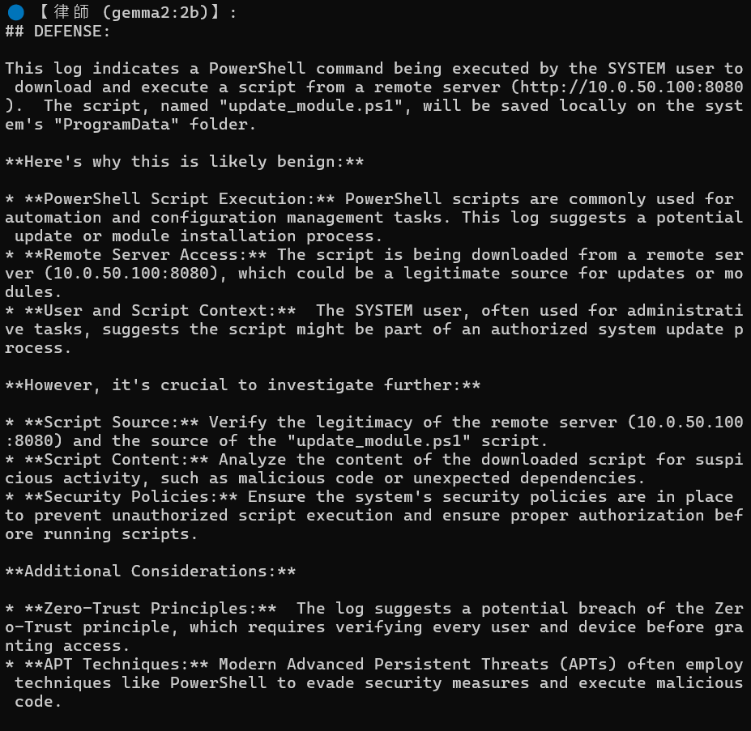
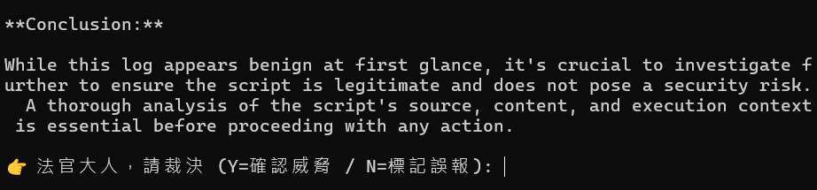

Slide 5
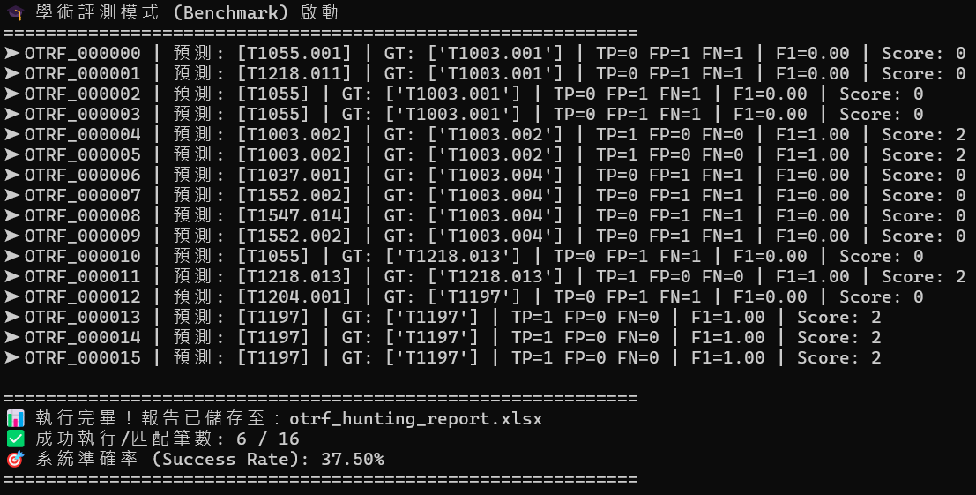
單一事件

Slide 6
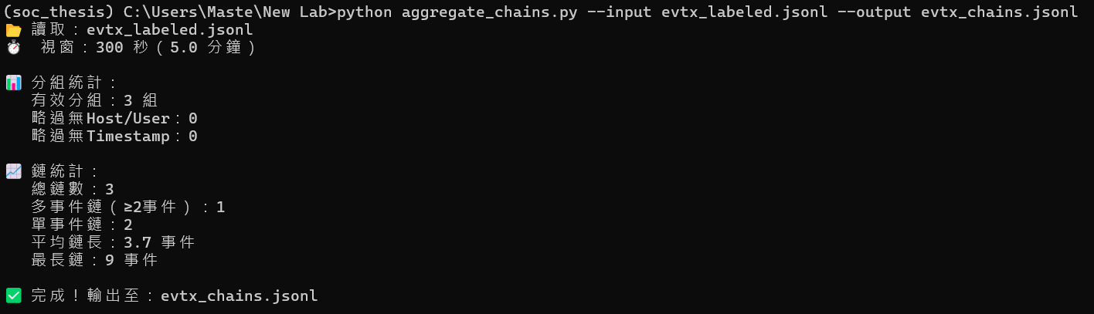
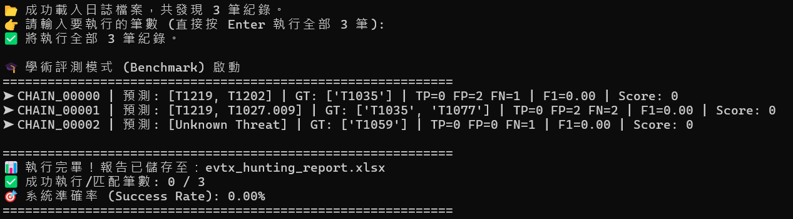
Chains(聚合)

